Slide 1


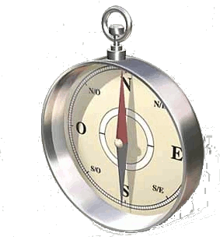

Slide 2
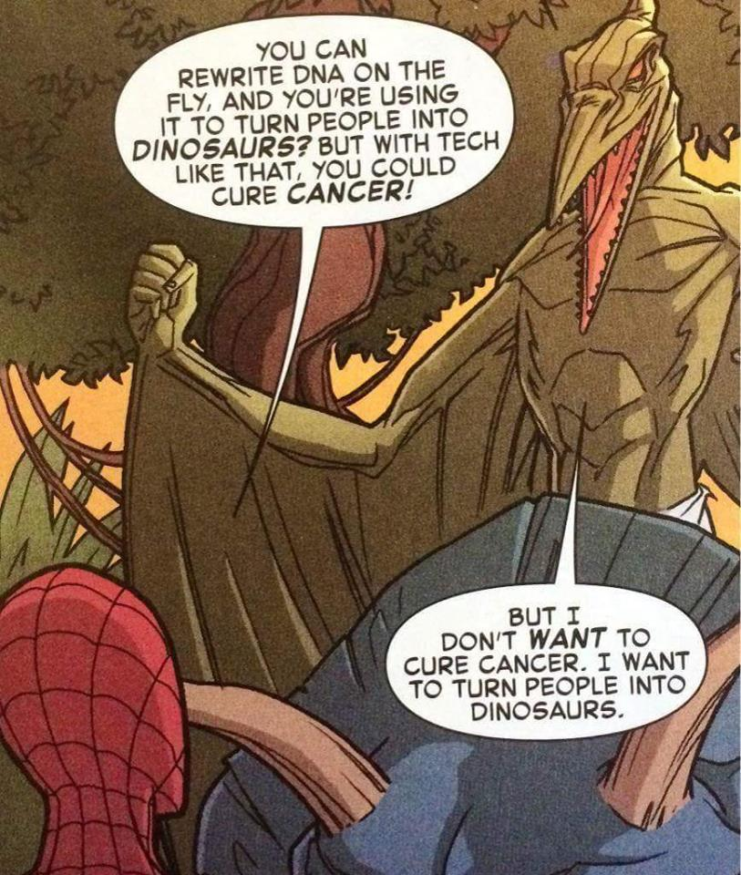
Nihilist Memes

Slide 3

Un sentido…
  Común / Personal / Razonable

Slide 4

Llega a ser el que eres

Slide 5
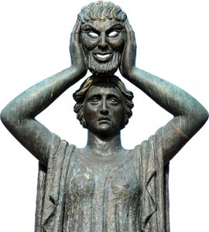
Conócete
a
ti mismo

Slide 6
Naturaleza Humana
Negación: “…sin aspecto ni lugar…”
Naturalización: “…un primate…”
Artificialización: antropotecnias sin criterio
Tradición aristotélica: zoon politikon logon

Slide 7
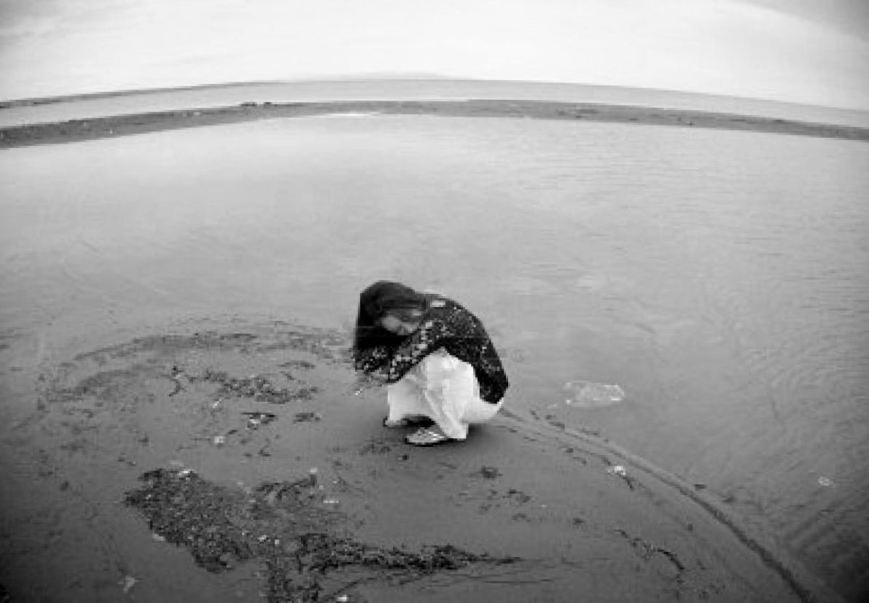
  Animal / vulnerabilidad / naturaleza

Slide 8
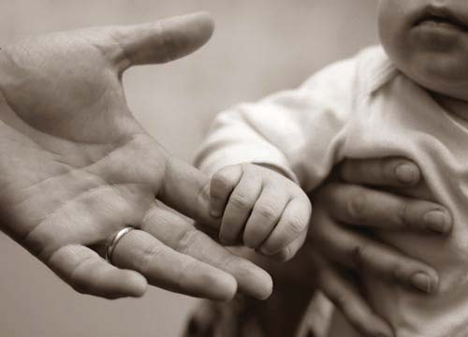
  Social / dependencia / familia humana

Slide 9
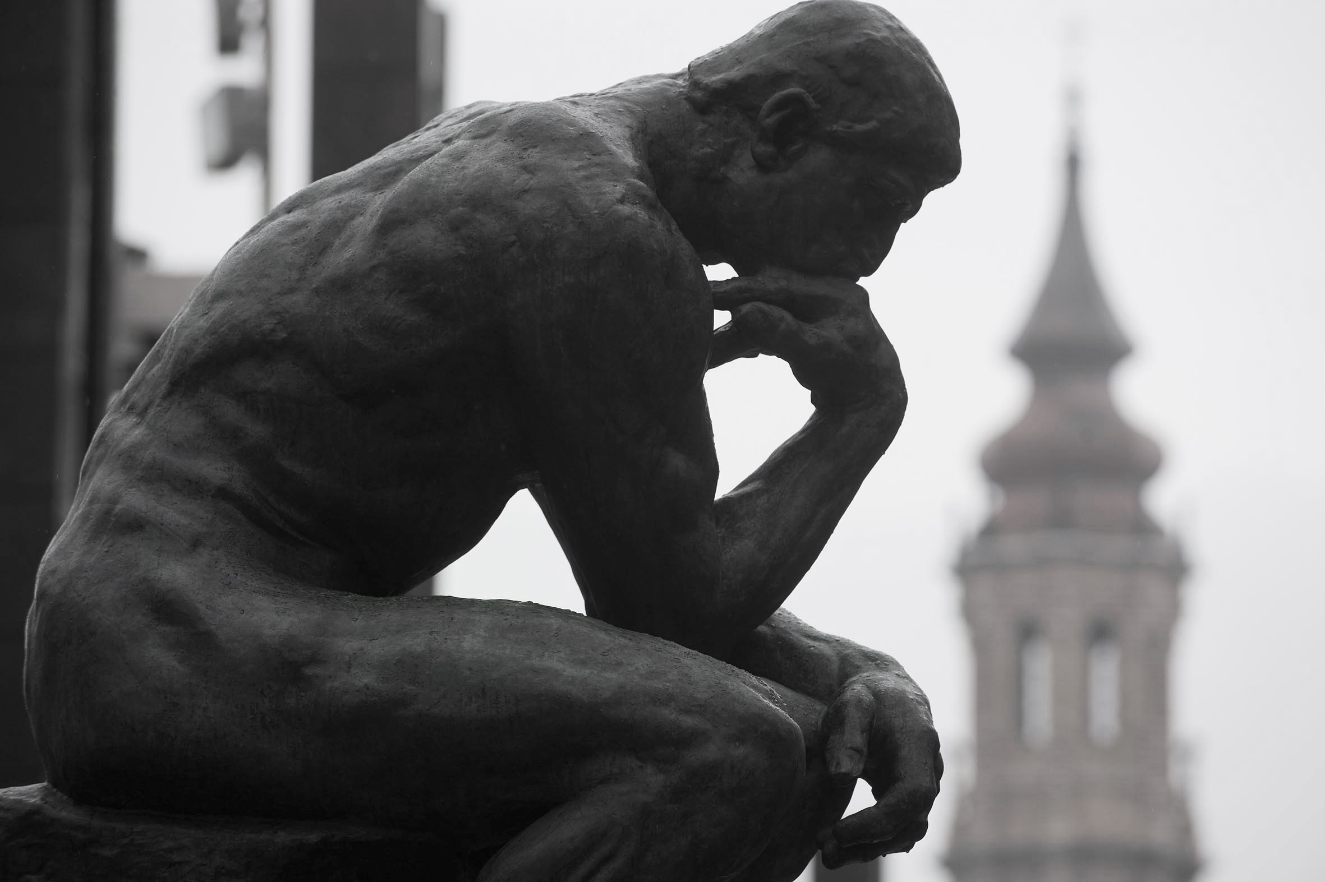
  Racional / autonomía / espíritu

Slide 10
¿Cómo se relacionan los tres aspectos de la NzH?
¿Cómo conectar la noción de NzH con la realidad sustantiva que es cada persona concreta?
¿Ontología de la diferencia?

Slide 11

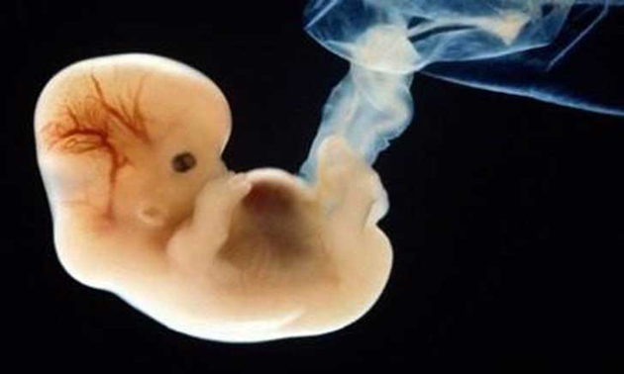
Diferencia comparativa
Diferencia constitutiva

Slide 12
Autoconocimiento mediante el conocimiento de las diferencias
Autorrealización como un proceso de diferenciación

Slide 13
¿Diferencias o diferencia? La cuestión de la unidad de la persona
La diferencia constitutiva solo puede ser una y única, pues constituye a un ser uno y único
La diferencia constitutiva, en realidad, se identifica con la propia sustancia que constituye: “La diferencia es la forma en la materia” (Aristóteles, Partes de los Animales)
En el caso del ser humano, la diferencia constitutiva es la propia persona

Slide 14
Problema de la inteligibilidad de la diferencia, de lo individual concreto, de la persona
Otro modo de conocimiento (alle gnosis): ciencias, artes, religión, filosofía, tradiciones sapienciales, meditación, contemplación, reflexión, experiencia cotidiana, diálogo, metáfora, analogía…
Estas fuentes de conocimiento, ¿responden ante el tribunal de la verdad?, ¿relativismo?

Slide 15
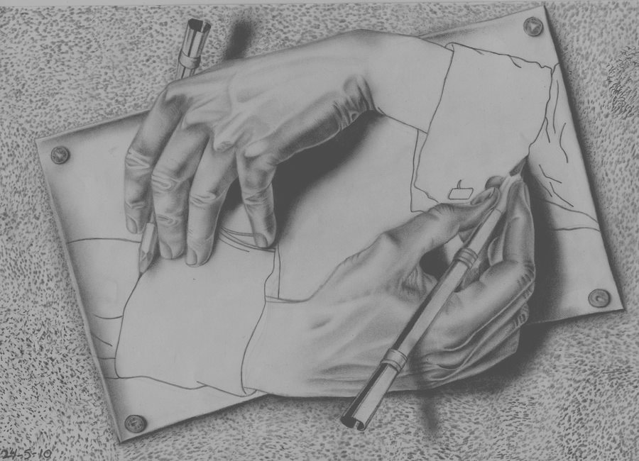
Verdad práctica:
“Lo que hay que hacer después de haber aprendido lo aprendemos haciéndolo” (Aristóteles, EN)
Para conocernos con verdad (“conócete a ti mismo”), tenemos que hacernos (“llega a ser el que eres”)
Círculo virtuoso iniciado en la paideia

Slide 16



